Slide 1
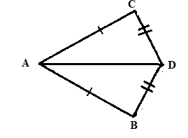
Домашнє завдання
№ 378
Довести: ACD = ABD

Slide 2
Домашнє завдання
№ 380
Довести: рівність кутів PKM і LMK

Slide 3
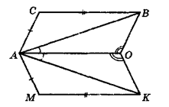
Задача 1
Доведіть: АBC і АКМ

Slide 4
Домашнє завдання
Письмово виконати
домашню самостійну роботу №3
стор.96

